Slide 1
Mikroskopy
Světelný
Konfokální
Fluorescenční
Elektronový

Slide 2
Světelný mikroskop
Historie
1590-1610 - Vyrobeny první přístroje, které lze považovat za použitelný mikroskop (Hans a Zaccharis Janssenové z Middleburgu v Hollandsku).
Přelom 17. a 18. století - Antoni van Leeuwehoek brousil čočky vynikající kvality. Vyrobil asi 505 mikroskopů, které zvětšovaly až 270x.
1847 – Zahájení výroby mikroskopů firmou Carl Zeiss v Jeně.
1911 – Fluorescenční mikroskop s UV excitací (C. Reichert).
1968 – Rastrovací tandemový konfokální mikroskop (TSCM).
1978 – Laserový konfokální rastrovací mikroskop.
1931 – elektronový mikroskop (1931 TEM, 1942 SEM)

Slide 3
Stavba světelného mikroskopu
mechanická část (podstavec, stojan a stolek s křížovým posunem)
osvětlovací části (zdroj světla, kondenzor, clona)
optické části (objektivy a okuláry)

Slide 4
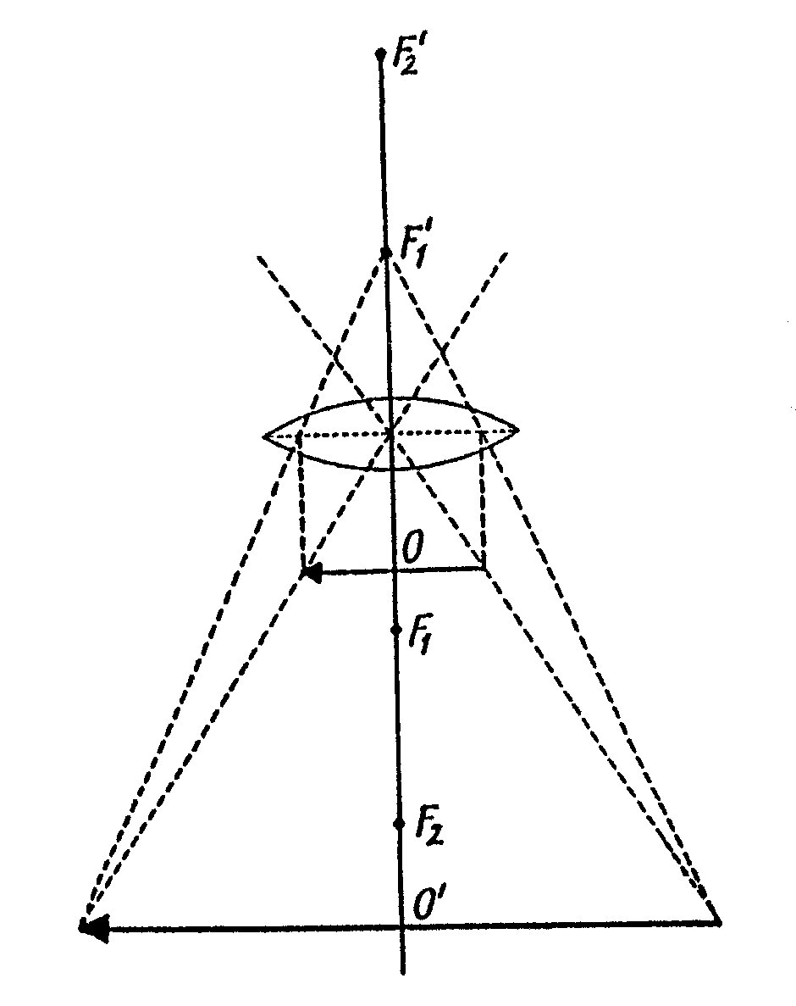
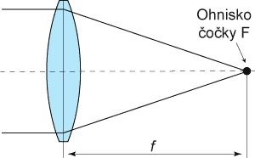
Princip čočky
Průchod paprsků čočkou
Zobrazení předmětu čočkou
https://www.google.cz/search?q=paprsky+%C4%8Do%C4%8Dkou&source=lnms&tbm=isch&sa=X&ved=0CAcQ_AUoAWoVChMIjoez1d-HyAIVwdYUCh2BEwsz&biw=1338&bih=608#imgrc=AwM0B4fksHMBkM%3A
http://web2.mendelu.cz/af_211_multitext/obecna_botanika/obrazky/ZM/lupa.jpg

Slide 5
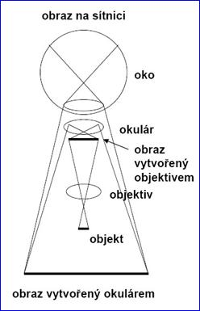
Vznik obrazu v mikroskopu
https://www.google.cz/search?q=mikroskop+obraz&tbm=isch&tbo=u&source=univ&sa=X&ved=0CBwQsARqFQoTCM-6oO3eh8gCFQTWFAodRvEFTQ&biw=1338&bih=608#imgrc=X9F7dRYz1DPnpM%3A

Slide 6
Zákon lomu
Zákon odrazu
Optická hustota prostředí – INDEX LOMU
Vzduch N = 1
Voda N = 1,33
Cedrový olej (imerzní) N = 1,51
Sklo N = 1,52
Kanadský balsám N = 1,52

Slide 7
Objektivy
ACHROMÁTY – korekce některých chromatických vad
PLANACHROMÁTY – úplná korekce chromatických vad
Suché, ponorné – vodní a imersní
Vlastnosti objektivů:
Ohnisková vzdálenost
Větší než 20 mm – slabé objektivy
6 – 15 mm – střední objektivy
Méně než 5 mm – silné objektivy
Pracovní vzdálenost
Čím silnější objektiv tím menší pracovní vzdálenost
Světelnost objektivu
= schopnost zachytit co nejvíce světelných paprsků přicházejících z předmětů do objektivu
- o tom také rozhoduje lomivost prostředí, kterým musí paprsky projít než se dostanou do objektivu

Slide 8
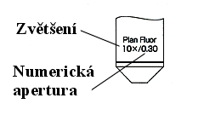
Rozlišovací schopnost mikroskopu
= vzdálenost dvou bodů, které mikroskop zobrazí jako dva body ukazuje ji numerická apertura (NA) vliv na ní má přidání imerzního oleje vliv NA kondenzoru
Nejkvalitnější u imerzních objektivů (1,3 – 1,4)
Čím větší číslo – tím kvalitnější objektiv

Slide 9
Zvětšení mikroskopu
Je násobkem zvětšení objektivu a okuláru
vzdálenost dvou rozlišitelných bodů srovnatelná s rozlišovací schopností oka – nemá cenu zvětšovat (prázdné zvětšení) – neuvidíme.

Slide 10
Fluorescenční mikroskop
(UV světlo – vlnová délka 136 – 380 nm)
Luminiscence
Fluorescence
Záření excitační
Záření emisní
Fluorochrom
Zdroj světla: Rtuťová výbojka

Slide 11
Transmisní fluorescenční mikroskop
Epifluorescenční mikroskop

Slide 12
Konfokální mikroskop
Když objekt silný, neprůhledný
Zdroj světla – laser – zaměřeno do jednoho bodu objektu
Světlo emisní – emitované z tohoto bodu snímáno detektorem
Signály z detektoru – PC, program vyhodnotí – sestaví celkový obraz

Slide 13
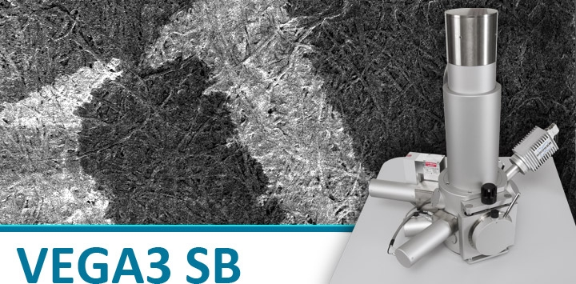
Elektronová mikroskopie
Rastrovací elektronový mikroskop
http://www.tescan.com/cz/produkty/vega-sem/vega3-sb
Výrobce v ČR: firma TESCAN http://www.tescan.com/cz

Slide 14
      Rozlišovací schopnost elektronového mikroskopu
      - úměrná délce použitého záření
      Elektrony – kratší vlnová délka (než fotony) vyšší rozlišovací schopnost elektr. mikroskopu vyšší efektivní zvětšení (až 1 000 000x)
      Zdroj záření – elektronové dělo
      Zobrazovací systém – elektromagnetická čočka
      Typy elektronových mikroskopů
      TEM – transmisní elektronový mikroskop
      SEM – rastrovací elektronový mikroskop

Slide 15
Typy elektronového mikroskopu
TEM
zobrazení vnitřní struktury vzorku
(prošlé elektrony)
Ernts Ruska 1931 (1986 Nobelova cena)
elektrony procházejí skrz vzorek
vysoké urychlovací napětí
tenké vzorky
vyšší dosažené rozlišení než SEM
SEM
zobrazení povrchu vzorku
(sekundární/odražené elektrony)
V. K. Zworykin 1942
Svazek elektr. se pohybuje po vzorku
nízké urchlovací napětí
jednoduchá příprava vzorku
snadná interpretace obrazu
STEM – skenovací elektronový mikroskop – SEM a TEM dohromady

Slide 16
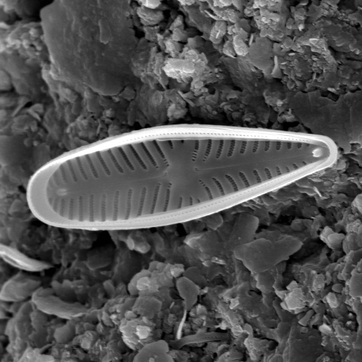
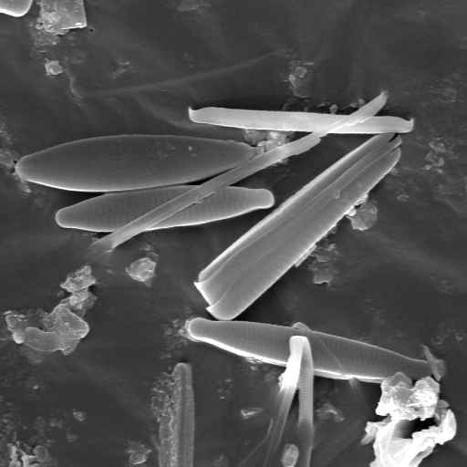
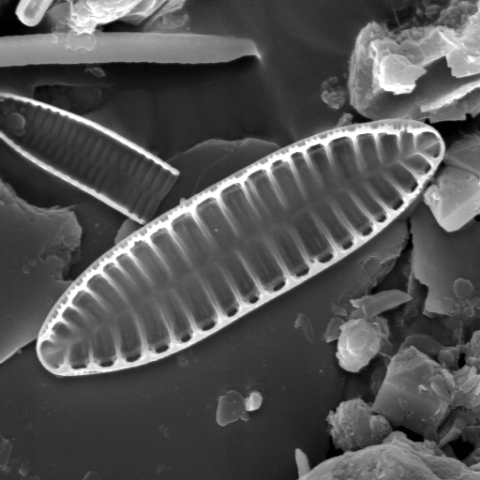
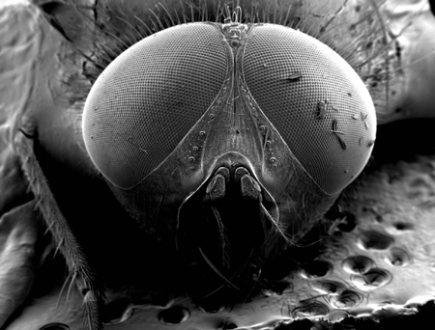
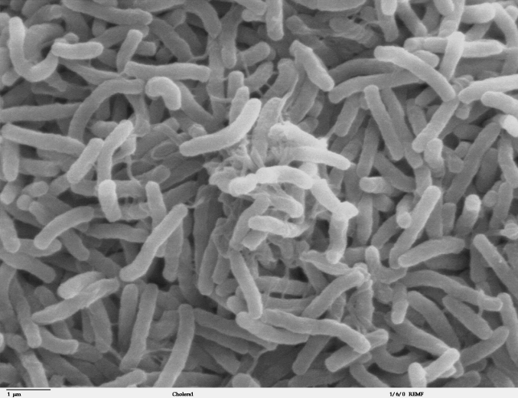
Schránky rozsivek v SEM, foto. M. Kozáková
http://aldousfirm.com/sem-expert-formula-the-search-engine-marketing-key/
Cholera bacteria
http://en.wikipedia.org/wiki/File:Cholera_bacteria_SEM.jpg

Slide 17
Nákup mikroskopů (ZŠ, SŠ)
mikroskopy: školní
Arsenal: http://www.mikroskopy-mikroskop.cz/
LABO PROFI 3012iX-T (64. tis Kč)
Olympus: http://www.mikroskopy-mikroskop.cz/
CX 31 (42 tis. Kč, bez okuláru 100x)
SZ51 STEREO-MICROSCOPE (53 tis. Kč)

Slide 18
Čištění mikroskopu
Čištění mikroskopu:
ETHER : ALKOHOL
8 : 2
ETHER: diethylether: lab. potřeby
ALKOHOL: použít čistý líh 96% - lab. potřeby nebo lékárna – líh na pupík – je cca 60% )

Slide 19
Mikroskopovací pomůcky
Měření objektů v mikroskopu
  Měřící okulár
  Měřící sklíčko (nebo síťové sklíčko) – vkládá se do okuláru
Dodávají výrobci mikroskopů
Srovnávací sklíčko
= podložní sklo s nakalibrovanou stupnicí, 1 dílek = 0,01mm = 10µm
slouží k nakalibrování měřícího sklíčka
Počítací komůrky
Cyrus, Bürkrova komůrka
Slouží k počítání buněk (krevní buňky, bakterie, fytoplankton)
Boxy na trvalé preparáty
fy Merci, Brno: http://www.merci.cz/kategorie/laboratorni-pomucky-z-plastu/plast-pro-zdravotnictvi/zasobniky-na-podlozni-skla/

